Slide 1
第一节 相关分析

Slide 2
Spearman等级相关系数
例题
歌手编号 | 1 | 2 | 3 | 4 | 5 | 6 | 7 | 8 | 9 | 10
甲评委评分 | 9.7 | 9.6 | 9.1 | 8.4 | 9.2 | 9.0 | 9.4 | 8.8 | 8.3 | 8.5
乙评委评分 | 9.1 | 9.4 | 8.5 | 9.0 | 8.6 | 9.2 | 9.6 | 9.9 | 8.9 | 8.3

Slide 3
Spearman等级相关系数
目的
Spearman等级相关系数用来度量
定序变量间的线性相关关系

Slide 4
Spearman等级相关系数
秩
将样本值从小到大排序,排列的序号
称为相应数据的的秩,对相同的数据取
序号的平均值作为秩

Slide 5
Spearman等级相关系数
例题
歌手编号 | 1 | 2 | 3 | 4 | 5 | 6 | 7 | 8 | 9 | 10
甲评委评分 | 9.7 | 9.6 | 9.1 | 8.4 | 9.2 | 9.0 | 9.4 | 8.8 | 8.3 | 8.5
乙评委评分 | 9.1 | 9.4 | 8.5 | 9.0 | 8.6 | 9.2 | 9.6 | 9.9 | 8.9 | 8.3
甲评委评分等级 | 1 | 2 | 5 | 9 | 4 | 6 | 3 | 7 | 10 | 8
乙评委评分等级 | 5 | 3 | 9 | 6 | 8 | 4 | 2 | 1 | 7 | 10

Slide 6
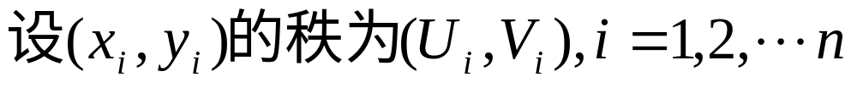
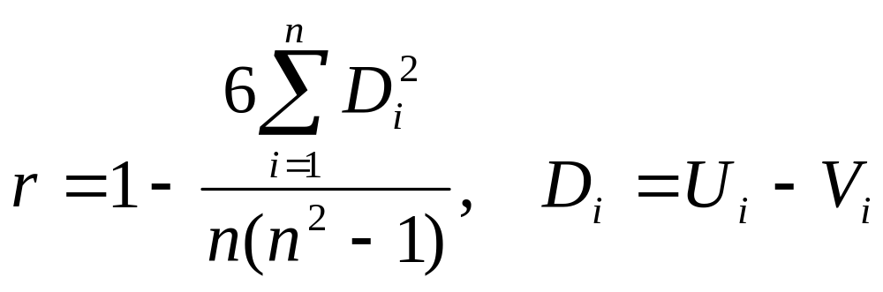
Spearman等级相关系数
计算公式

Slide 7
Spearman等级相关系数
性质
若两变量正相关性较强,r趋近于1
若两变量负相关性较强,r趋近于-1
若两变量相关性较弱, r趋近于0
若两变量完全正相关性,r=1,
若两变量完全负相关性,r=-1

Slide 8

目的
用非参数方法来度量定序变量间的线性相关关系

Slide 9

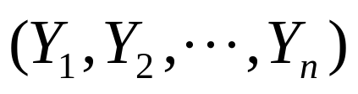
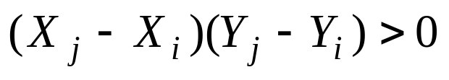
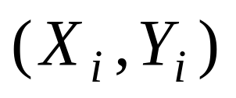
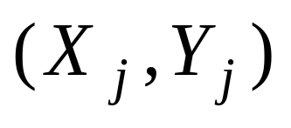
一致
在样本 中
如果
称
与
一致

Slide 10
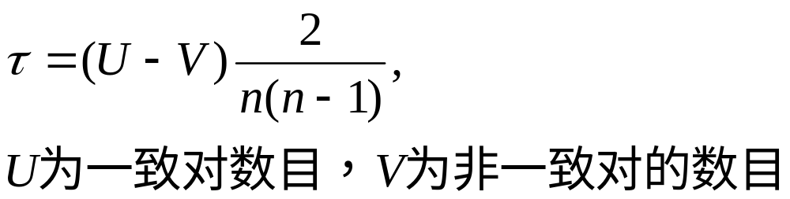
计算

Slide 11
相关分析实例
定序变量的分析实例
例1 评委评分数据:分析两位评委评分的
相关程度

Slide 12
结果分析
从表中可看出，两位评委评分的Kendall相关系数为0.200，这表明两位评委评分正相关。两位评委评分的相关性检验p值为0.421>0.05，接受原假设，即两位评委评分是不相关的。Spearman相关分析所得到的结果类似。

Slide 13
相关分析实例
例2 worker:
分析工作满足感与归属感的关系

